Slide 1
МODUL NOMI:“TARBIYACHINING PEDAGOGIK FAOLIYATINI REJALASHTIRISH”
МТ 20 YO`NALISHI UCHUN TAQDIMOT
1-MAVZU:MAKTABGACHA TAʼLIM TASHKILOTI TARBIYACHISINING ISH HUJJATLARINI YURITISH TARTIBI

Slide 2
1-MAVZU:MAKTABGACHA TAʼLIM TASHKILOTI TARBIYACHISINING ISH HUJJATLARINI YURITISH TARTIBI
Reja:
Maktabgacha va maktab taʼlimi vazirligi huzuridagi maktabgacha ta`lim agentligining 2023-yil 28-avgustdagi 99-sonli buyrugʻining mazmuni
05-MTT tarbiyachining ish hujjatlari

Slide 3
05-Maktabgacha ta’lim tashkiloti tarbiyachisining ish hujjatlari
05-01
“Ilk qadam” Davlat oʻquv dasturi va metodik qoʻllanmalar
05-02
Oylik ish rejasi (Ish jurnali)
05-03
Bolalar davomatini qayd etish daftari (tabel, filtr, ota-onalar toʻgʻrisidagi maʼlumotlar)
05-04
Bolalarning rivojlanish xaritalari. Yillik hisobot.

Slide 4

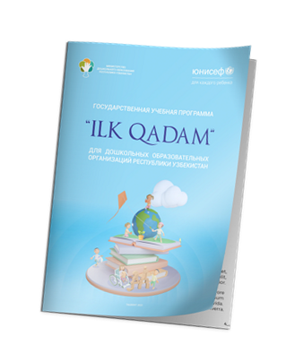

FIKRLASH VAZIFASI???
DASTUR NIMA?

Slide 5
“Dastur” so‘zi yunon tilidan olingan bo‘lib, bo‘lajak voqealar va harakatlarning dastlabki tavsifi ma’nosini bildiradi.
Dastur o‘quv-metodik hujjatlarning komponenti bo‘lib, barcha ta’lim jarayonining ishtirokchilarini ta’lim faoliyatining mazmuni va rejalashtirilgan natijalari haqida xabardor etish vazifasini bajaradi hamda ta’lim jarayonini rejalashtirishning asosi bo‘lib xizmat qiladi
DASTUR NIMA?

Slide 6
“Maktabgacha ta`lim tashkilotlarida maktabgacha ta`lim bo`yicha qo`shimcha dasturlar”
Qo‘shimcha dasturlarga turli ta’lim yo‘nalishidagi dasturlar kiradi: badiiy va estetik, etnik-madaniy, madaniy, intellektual rivojlanish, kommunikativ va nutq, atrof-muhit va ekologik, sport va fitnes, korreksiyaning turli yo‘nalishlari va boshqalar
Kompleks dasturlar asosiy o‘quv dasturining barcha jihatlarini qamrab oladi.

Slide 7
“Maktabgacha ta`lim tashkilotlarida maktabgacha ta`lim bo`yicha qo`shimcha dasturlar”
Maktabgacha ta’lim tashkilotida asosiy ta’lim faoliyatini tashkil etish doirasida maxsus dasturlar qo‘llanilishi mumkin. Ta’lim jarayonini tashkil etishda asosiy o‘rinni korreksion yo‘nalishdagi dasturlar egallaydi.
Asosiy va qo‘shimcha dasturlar, mualliflik dasturlari bo‘lishi mumkin. Ular ijodiy guruhlar yoki alohida mualliflarning tashabbusi bilan ishlab chiqiladi. Maktabgacha ta’limning asosiy dasturlari kompleks va parsial dasturlarga ajratiladi.

Slide 8

Parsial dasturlar maktabgacha yoshdagi bolalarning asosiy ta’lim faoliyati doirasida amalga oshiriladi va kompleks dasturlardan farqli o‘laroq, ular maktabgacha yoshdagi bolalarni rivojlantirishning o‘ziga xos muammolarini, muayyan ta’lim sohasi yoki texnologiyasini, ya’ni faoliyat uslubini, ular murakkab emasligini hal qilishga bag‘ishlanishi mumkin

Slide 9

Parsial dasturlarning nomi lotincha “partialis”dan kelib chiqqan bo‘lib, “nimanidir muqobil qismi” degan ma’noni anglatadi.
MTTning kompleks va parsial dasturlari O‘zbekiston Respublikasining “Maktabgacha ta’lim va tarbiya to‘g‘risida”gi Qonuniga muvofiq bo‘lishi kerak

Slide 10
Maktabgacha ta’lim tashkilotlari uchun mo‘ljallangan “Ilk qadam” davlat o‘quv dasturi maktabgacha ta’limning mazmuni, uning darajasi va yo‘nalishini belgilaydi. Shunday qilib, “Ilk qadam” davlat o‘quv dasturi O‘zbekiston Respublikasida maktabgacha ta’lim uchun turli muqobil namunaviy ta’lim dasturlarini ishlab chiqish uchun asosdir..
Ta’lim dasturlarining mazmuni va ularni amalga oshirishda variativligi har bir maktabgacha ta’lim tashkiloti, hatto har bir pedagog o‘z ta’lim dasturlarini yaratishi va ularni amalga oshirishning turli usullaridan foydalanishi mumkinligini anglatadi. Variativ o‘quv jarayon – bu ta’lim maqsadlarini faoliyat, muloqot vositalari va usullarini, shaxsning maqsadlariga mazmunli munosabatni, ta’lim jarayonini tanlash sharoitida amalga oshiradigan ta’lim ishtirokchilarining o‘zaro bog‘liq faoliyati..

Slide 11

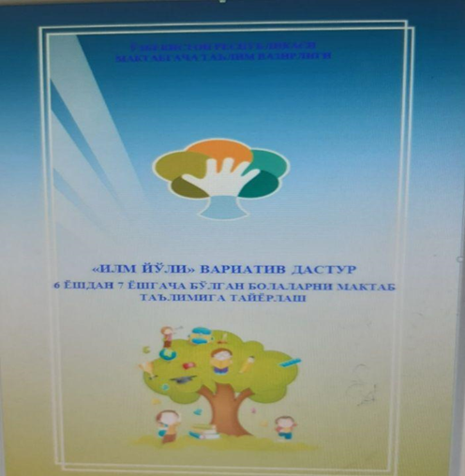


05-01. “Ilk qadam” Davlat oʻquv dasturi va metodik qoʻllanmalar
Maktabgacha ta`lim tashkilotlari uchun “Ilk qadam” davlat o‘quv dasturi(takomillashgan nashr) T:2022
Metodik qoʻllanmalar

Slide 12


05-02. Oylik ish rejasi (Ish jurnali)
 | Mazkur hujjatni yuritishdan maqsad, Oʻzbekiston Respublikasining ilk va maktabgacha yoshdagi bolalar rivojlanishiga qoʻyiladigan davlat talablari hamda “Ilk qadam” davlat oʻquv dasturi talablarini bajarish asosida ertalabki soat, sayr, kunning ikkinchi yarmida bolalar bilan yakka tartibda ishlashni loyihalashtirishdan iboratdir.

Slide 13
2023-2024 yangi oʻquv yilida maktabgacha taʼlim tizimining
ASOSIY VAZIFALARI
1. Pedagog kadrlarning maktabgacha taʼlim transformatsiya salohiyatini oshirishga qaratilgan hamda turli shakllar orqali malakasini oshirish:
- Malaka oshirish kurslarida qatnashish orqali;
- Taʼlim-tarbiya jarayonida “Bolalik akademiyasi”, “Bebbo”, “Bolalar bogʻchasi” raqamli platformalarini qoʻllash orqali;
- Pedagoglarni qoʻllab-quvvatlashga qaratilgan Metodik xizmatni quyidagi yoʻnalishlar orqali tashkil etish (metodik birlashmalar faoliyati):
Pedagogik kengashlar;
Nazariy va amaliy seminarlar;
Anjumanlar;
Maslahatlar;
Master-klasslar.

Slide 14
2023-2024 yangi oʻquv yilida maktabgacha taʼlim tizimining
ASOSIY VAZIFALARI
2. Takomillashtirilgan “Ilk qadam” davlat oʻquv dasturi va “Ilm yoʻli” variantiv dasturi (2022-yil 2-nashri)ga muvofiq, bolalarni jismoniy tarbiya va sportga qiziqishini orttirish va jalb qilish, ularning salomatligini mustahkamlash, ularda xavfsizlik va ekologik taʼlim asoslarini shakllantirish, boshlangʻich taʼlimga sifatli tayyorlash uchun zarur shart-sharoitlarni yaratish orqali maktabgacha taʼlim tashkilotlari faoliyatini takomillashtirish.
3. Koʻngillilar (volontyor) va Kuzatuv kengashlari orqali bola shaxsini rivojlantirish va ota-onalarni kuzatuv kengashlari orqali maktabgacha taʼlim tashkilotini boshqarish jarayonlariga jalb qilish boʻyicha maktabgacha taʼlim tashkilotining oila, mahalla va maktab bilan uzluksiz hamkorligini taʼminlash.

Slide 15
05-03. Bolalar davomatini qayd etish daftari (tabel, filtr, ota-onalar toʻgʻrisidagi maʼlumotlar):
Tarbiyachi tomonidan yuritiladigan tabel, filtr daftari bir-biriga uzviy bogʻliq boʻlib, ular bolalarni qabul qilish va qatnovini nazorat qiluvchi hujjatlar hisoblanadi. Daftarda ota-onalar toʻgʻrisidagi maʼlumotlar ham qayd etiladi. Daftarlar umumiy bitta boʻlishi yoki 3 ta daftar alohida yuritilishi mumkin, alohida yuritilganda, ularning har biriga 05-03 raqami qoʻyiladi

Slide 16
Bolalar davomatini qayd etish daftari
Yosh guruhlarida bolalar qatnovini har kuni soat 9.00 dan kechiktirmay belgilab boriladi va kelgan bolalarning umumiy soni chiqarib qoʻyiladi. Oy yakunida roʻyhatdagi bolalar kelgan, kelmagan kunlarining umumiy soni chiqariladi va natijalar umumlashtiriladi. Tahlilda roʻyhat boʻyicha bolalar soni, ushbu oy davomida kelgan va umuman kelmagan bolalarning aniq soni yoziladi. Ushbu tahlil asosida bola kuni bajarilishi aniqlanadi. Umumiy bolalar kuni va bola kelmagan kunlarning sababli va sababsiz soni yoziladi. Tahlil qilgan tarbiyachining familiyasi va imzosi, hamshira tomonidan bolalar sonining haqqoniyligini tasdiqlab imzo qoʻyiladi.
Tashkilot direktori oy davomida yuritilgan davomat va tahlilni nazoratdan oʻtkazib, oy yakunida imzo va muhr qoʻyadi

Slide 17
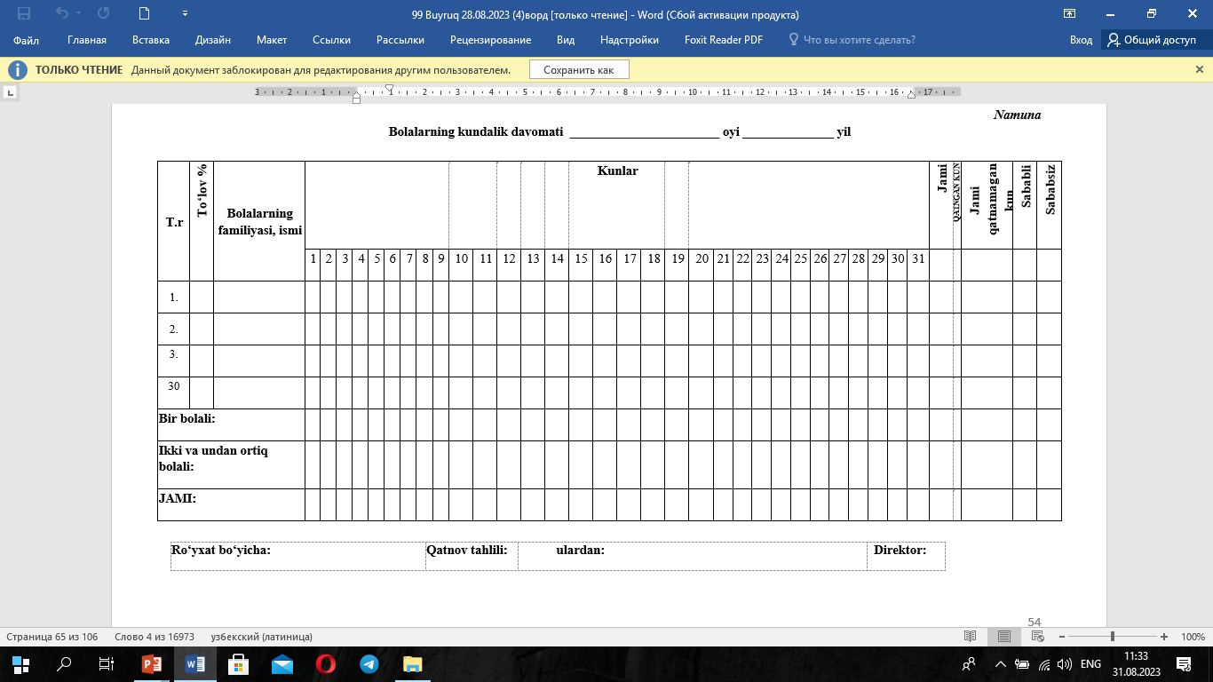
Bolalar davomatini qayd etish daftari
Roʻyxat boʻyicha: | Qatnov tahlili: | ulardan: | Direktor:
Jami kelganlar: |  | - kasallik sababli: | Hamshira:
Jami kelmaganlar: |  | - oilaviy sharoitiga koʻra: | Tarbiyachi :

Slide 18
Filtr daftari
Filtr daftari tarbiyachi bolalarni qabul qilish vaqtida har bir bolaning ota-onasi bilan bola salomatligi haqida qisqacha suhbatlashadi, birlamchi tibbiy nazoratdan oʻtkazadi.
Filtr daftarida tana harorati, teri tozaligi, bosh tozaligi (pedikulyozga tekshiruv) va ota-onadan olingan soʻrovnoma natijalari belgilanadi. Bolaning filtr nazorati ota-ona oldida oʻtkaziladi.

Slide 19
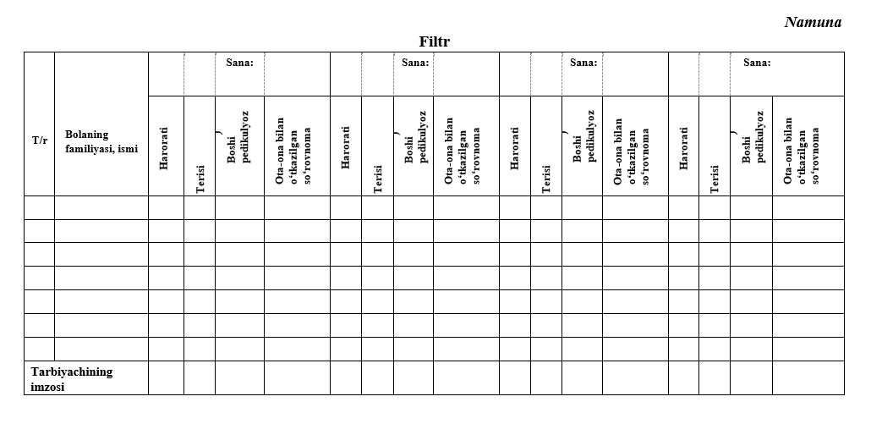
Filtr daftari

Slide 20
Patronaj
Patronaj daftari - ushbu daftarni yuritish tashkilot hamshirasiga yuklatildi. Lekin tarbiyachi hamshira bilan hamkorlikda ishlashi va tarbiyalanuvchining kelmaslik sabablarini oʻz vaqtida aniqlashda yordam berishi zarur hisoblanadi

Slide 21

Ota-onalar toʻgʻrisidagi maʼlumotlar daftari
Ota-onalar toʻgʻrisidagi maʼlumotlar daftari: ushbu daftarga bolaning familiyasi, ismi, sharifi, tugʻilgan sanasi, uy manzili, telefon raqami, ota-onasining familiyasi, ismi, otasining ismi, ularning ish joylari haqidagi maʼlumotlar kiritiladi va qoʻshimcha maʼlumotlar olinganda, daftarga qayd etib boriladi. Ota-onalar haqidagi maʼlumotlar daftari tikilgan, sahifalangan, muhrlangan, direktor tomonidan imzolangan boʻlishi kerak.

Slide 22
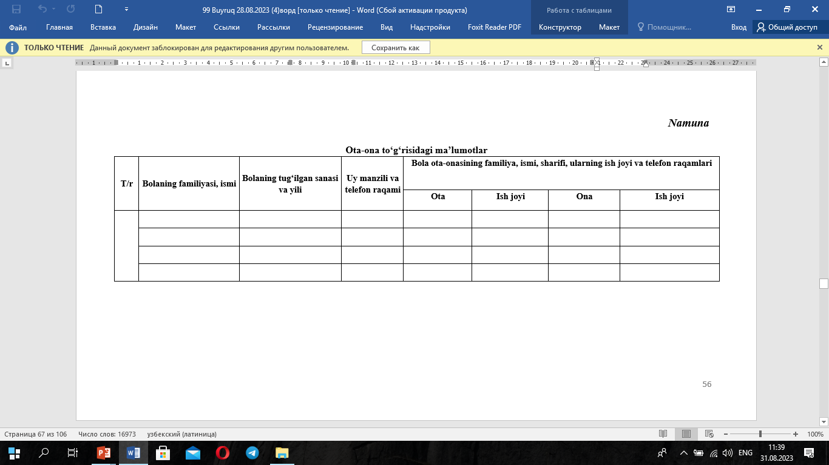
Ota-onalar toʻgʻrisidagi maʼlumotlar daftari

Slide 23

05-04. Bolalarning rivojlanish xaritalari. Yillik hisobot
Bolalarning rivojlanish xaritasi ularning rivojlanishini hujjatlashtirishning asosiy shaklidir. Bolaning rivojlanish xaritasini toʻldirish uchun uch bosqichdan iborat boʻlgan kuzatish olib boriladi: dastlabki (oʻquv yili boshida), oraliq (oʻquv yili oʻrtasida) va yakuniy (oʻquv yili yakunida).

Slide 24



Savollar
yoki izohlar bormi?
Page 24

Slide 25
Mavzuni mustahkamlash uchun nazorat savollari
1. 2023 yil 28 avgustdagi 99-sonli buyrug‘iga asosan tarbiyachining ish hujjatlari nomini to‘liq ayting
2. 05-01. Ro‘yhatidagi ish hujjatlarni nomini to‘liq ayting.
3. 05-02. Ish jurnalida qanday vazifalar yoritib beriladi?
4. 05-03. Daftarda bolalar haqida qanday ma’lumotlar yozib boriladi?
5. 05-04. Bolaning rivojlanish xaritasi daftarini yuritishdan maqsad nima ?

Slide 26
Nazorat topshiriqlar
Hurmatli tinglovchilar!
Maktabgacha va maktab taʼlimi vazirligi huzuridagi maktabgacha ta`lim agentligining 2023-yil 28-avgustdagi 99-sonli buyrugʻi asosida
05-02. Oylik ish rejasi (Ish jurnali)
o‘rganib, berilgan jadvallarni to`ldiring
Nazorat topshiriq javoblarini
97-920-54-62 telegrammga yuboring

Slide 27
ADABIYОT VA MANBALAR RO‘YXATI
1.Oʻzbekiston Respublikasining Maktabgacha taʼlim va tarbiya toʻgʻrisidagi Qonuni 2019-yil 16-dekabr, OʻRQ-595-son.
2.Oʻzbekiston Respublikasi Prezidentining 2022—2026 yillarga mo‘ljallangan Yangi O‘zbekistonning taraqqiyot strategiyasi to‘g‘risida”gi PF-60-son farmoni
3.Oʻzbekiston Respublikasi maktabgacha taʼlim tizimini 2030-yilgacha rivojlantirish konsepsiyasi. PQ-4312-sonli qaror. 2019-yil 8-may.
4. Maktabgacha va maktab taʼlimi vazirligi huzuridagi maktabgacha ta`lim agentligining 2023-yil 9-oktyabrdagi “Oʻzbekiston Respublikasi Maktabgacha va maktab taʼlimi vazirligi huzuridagi Maktabgacha taʼlim agentligi tizimi xodimlari asosiy lavozimlarining malaka tavsiflarini tasdiqlash toʻgʻrisida”gi 124-sonli buyrugʻi
5. Grosheva I.V., Mirziyoyeva Sh.Sh., Yevstafyeva L.G., Maxmudova D.T., Nabixanova Sh.B., Pak S.V., Nazarova V.A., Isxakova M.R., Abdunazarova N.F. O`zbekiston Respublikasi maktabgacha ta’lim tashkilotlari uchun “Ilk qadam” davlat o`quv dasturi (takomillashtirilgan ikkinchi nashr) Toshkent 2022-yil (o`zbek va rus tillarida)
6. .“Ilm yoʻli” variativ dastur 6 yoshdan 7 yoshgacha boʻlgan bolalarni maktab taʼlimiga tayyorlash. T.: 2022
7.K.A.Eshpo‘latov,M.M.Rizayeva “Fan va tabiat rivojlanish markazida ta’limiy faoliyat o‘quv qo‘llanma”. T.:2021.
8.Grosheva I.V., Djanpeisova G.E., Mikailova U.T., Ismailova M.A., Kenjabaeva D.A., Gulyamova N.B., Miftaeva N.A “O‘yin orqali ta’lim berish” Uslubiy qoʻllanmasi, T - 2020
9. Shin A.V., Mirziyoyeva Sh.Sh., Grosheva I.V., Nazarova V.A., Mikaylova U.T., Abdunazarova N. F., Zakirov A. A., Isxakova M. R., Umirzakova N. R. “Oila va mahalla bilan hamkorlik” Uslubiy qoʻllanmasi, T - 2020
10. Maktabgacha ta’lim muassasalarida ta’lim jarayonini mavzuli rejalashtirish (kichik guruh). Metodik qo‘llanma. – T.: 2018.
11. Maktabgacha ta’lim muassasalarida ta’lim jarayonini mavzuli rejalashtirish (o‘rta guruh).Metodik qo‘llanma. – T.: 2018.
12. Maktabgacha ta’lim muassasalarida ta’lim jarayonini mavzuli rejalashtirish (katta guruh). Metodik qo‘llanma. – T.: 2018.
13. Maktabgacha ta’lim muassasalarida ta’lim jarayonini mavzuli rejalashtirish (katta guruh). Metodik qo‘llanma. – T.: 2018.

Slide 28
E’tiboringiz uchun rahmat!

